Slide 1



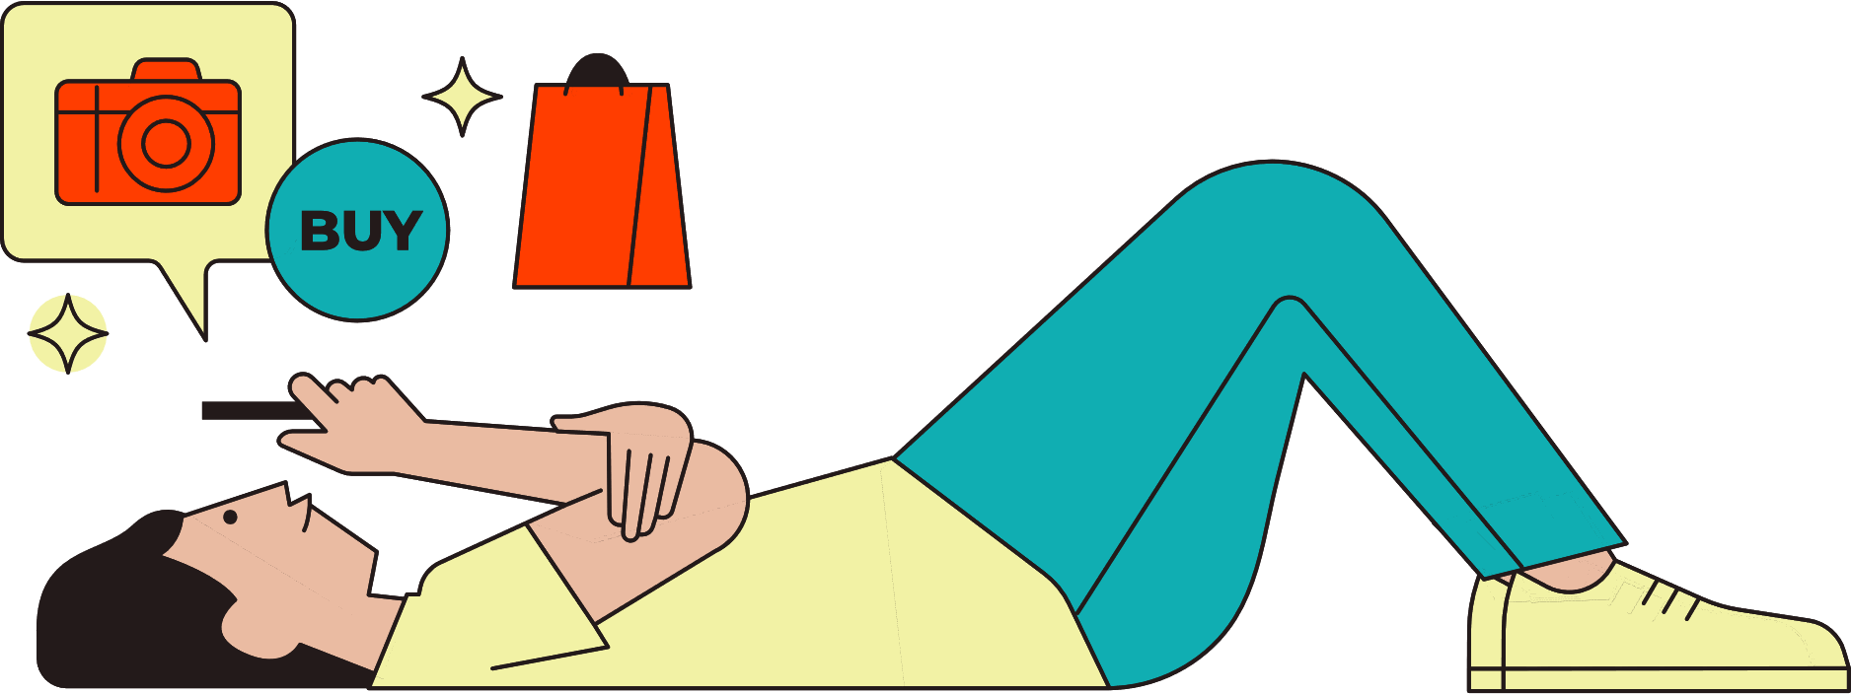
Aplicações para Processos de Negócios
Varejo Online - Automatização de Processos.
Projeto apresentado ao Curso de Sistema de Informações da Pontifícia Universidade Católica de Minas Gerais
Orientadora: Prof. Mestra Eveline Alonso Veloso.
Carlos Alberto Vieira de Souza
Carlos Eduardo Lima Assis
Laura de Freitas Mendes Losque
Luana Horta de Souza
Vitor Luz de Sales
Yan Oyama Moura

Slide 2



INTRODUÇÃO
O que será abordado e a importância do tema.

Slide 3


OBJETIVOS
Objetivo geral:
Propor a automatização de um um processo de varejo.
Objetivos específicos:
Aplicar os conhecimentos adquiridos para desenvolver o software;
Permitir que usuários possam cadastrar produtos;
Permitir que usuários possam se cadastrar;
Permitir a realização da venda;
Aumentar o controle e segurança do usuário;
Melhorar o planejamento estratégico organizacional;
Centralizar a informação.

Slide 4
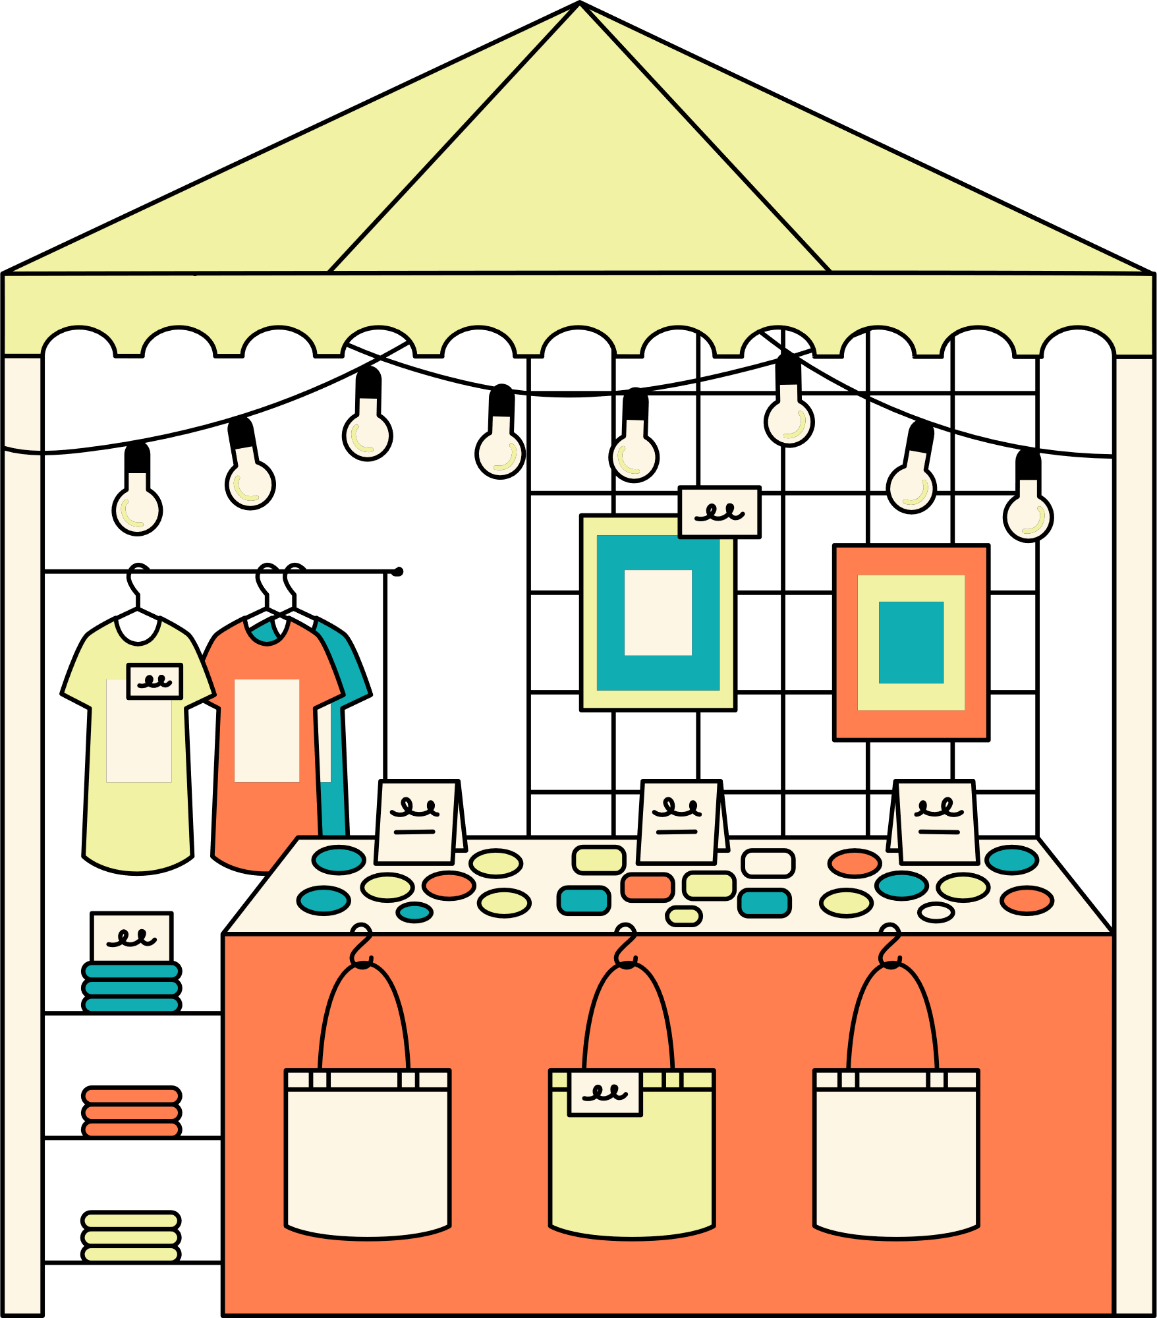

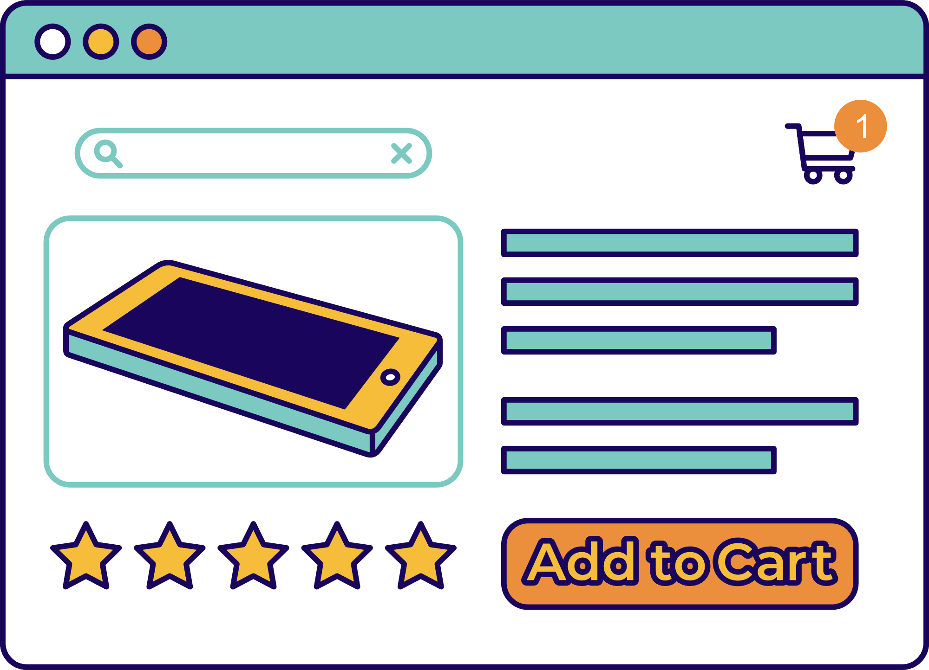
MODELAGENS
Processos Manuais
Descrição dos processos atuais:
O modelo é uma pequena empresa composta por um funcionário que também é o dono e que faz vendas de roupas em sua loja física e algumas vendas online por Whatsapp e Instagram.
Problemas e desafios
As atualizações são complexas e propensas a erros, podem levar a inconsistências nos registros, duplicatas, comprometimento da segurança, perda de informações, falhas na cobrança, o que pode afetar a precisão e eficiência do gerenciamento de estoque, preços e vendas.

Slide 5



FERRAMENTAS
sydle.one
Ferramentas e tecnologias:
A ferramenta utilizada para fazer a automatização é a da Sydle, onde foi feito o desenvolvimento e os testes do software.
A ferramenta para fazer o Diagrama de Entidades e Relacionamentos (DER) foi o draw.io.
sydle.one

Slide 6

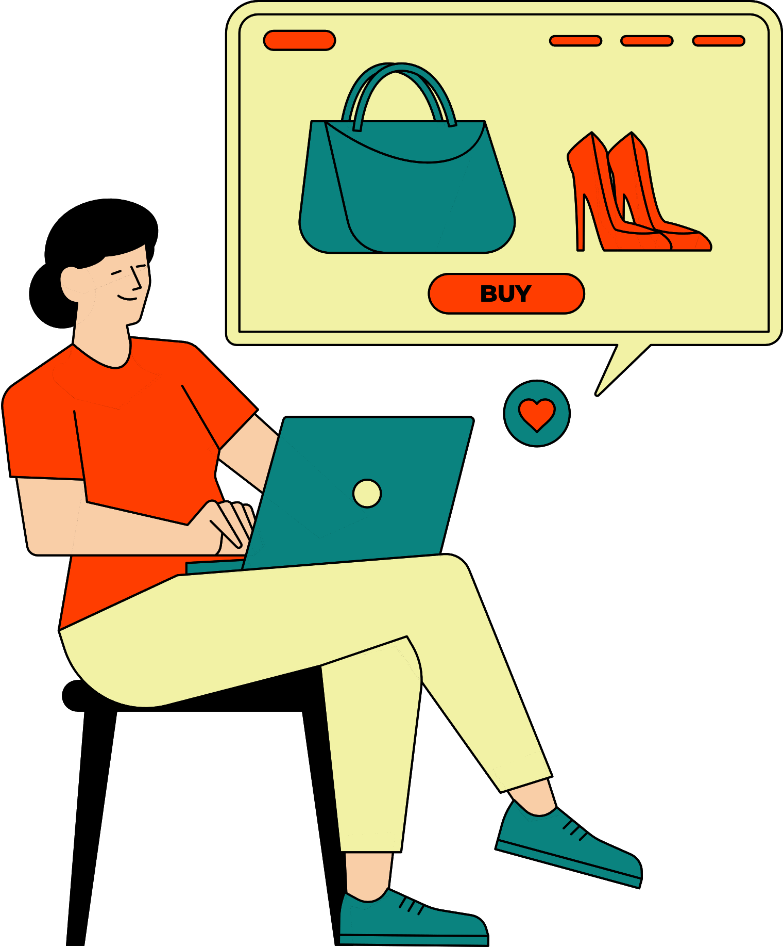

IMPLEMENTAÇÃO E RESULTADOS ESPERADOS
Plano de implementação:
As vendas são feitas a partir de um software.
Os clientes podem utilizar para navegar pelos produtos, adicionar os produtos ao carrinho, confirmar o carrinho, escolher o endereço de entrega, escolher a forma de envio, escolher a forma de pagamento e realizá-lo.

Slide 7
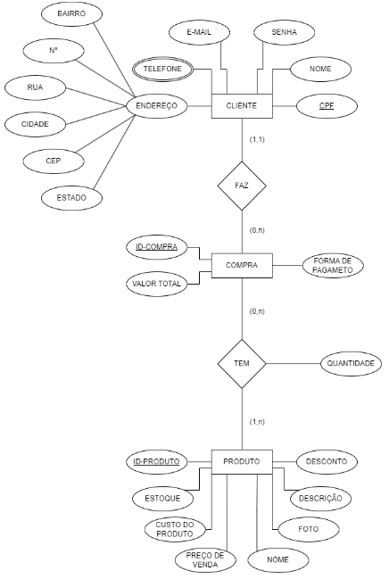

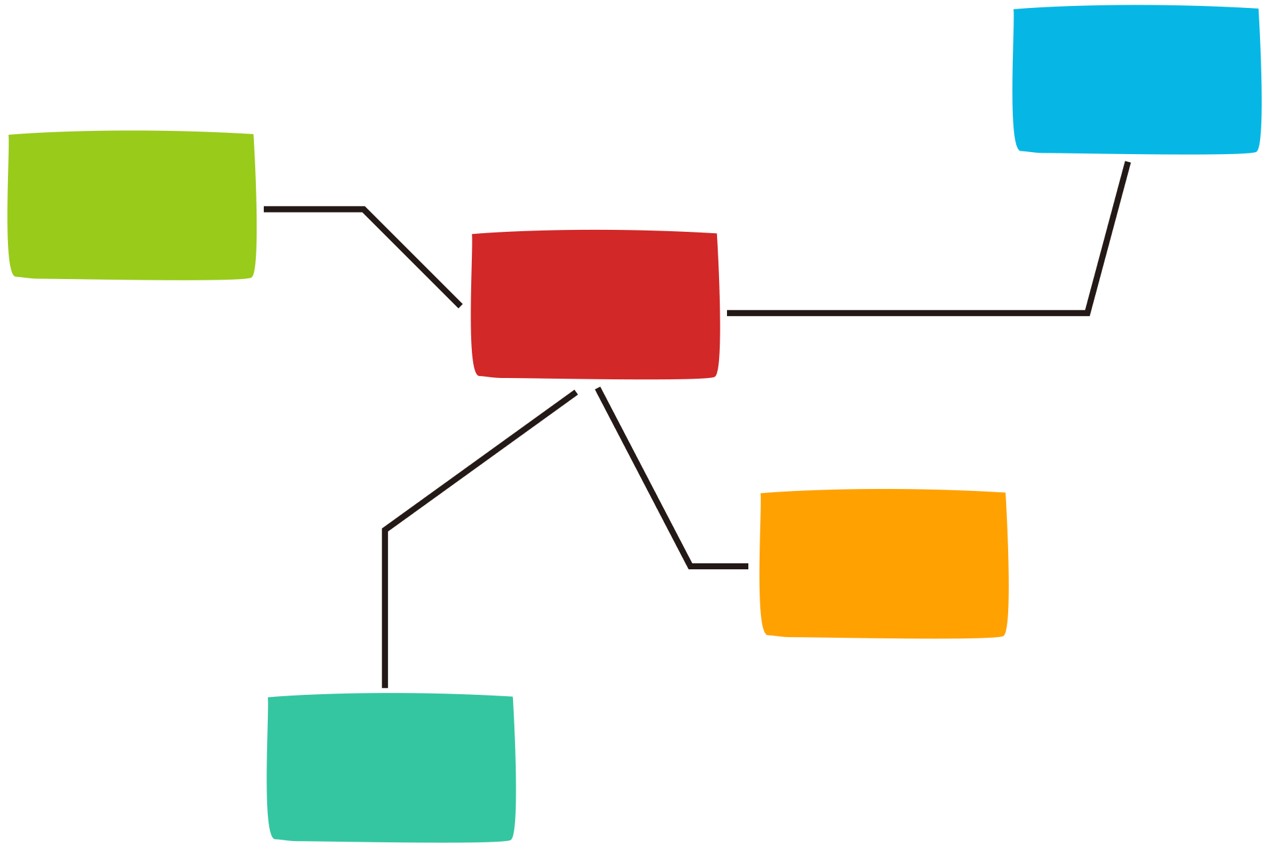
PROJETO DA ARQUITETURA DE DADOS DA SOLUÇÃO PROPOSTA
Diagrama de Entidades e Relacionamentos (DER)

Slide 8
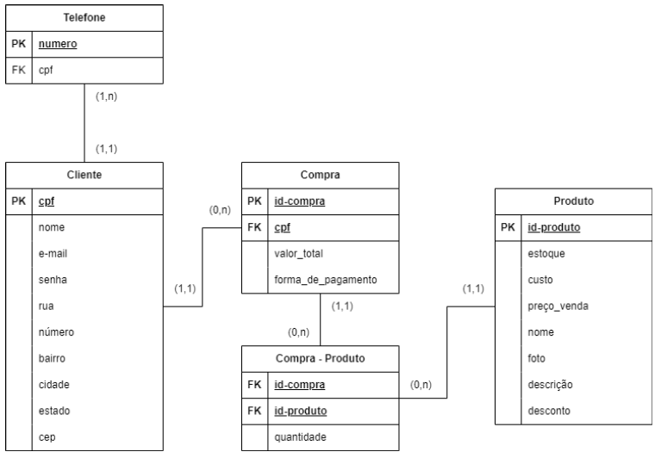
MODELO RELACIONAL

Slide 9

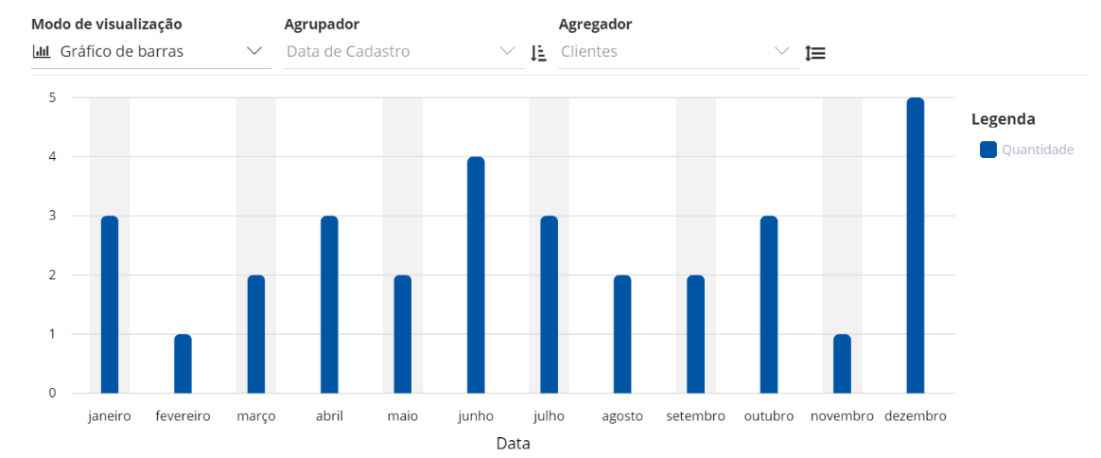
INDICADORES E RELATÓRIOS DE QUALIDADE DO PRODUTO
Clientes novos por dia

Slide 10
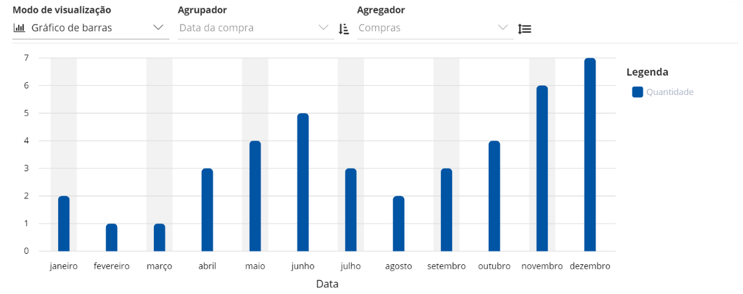
INDICADORES E RELATÓRIOS DE QUALIDADE DO PRODUTO
Total de compras por dia

Slide 11
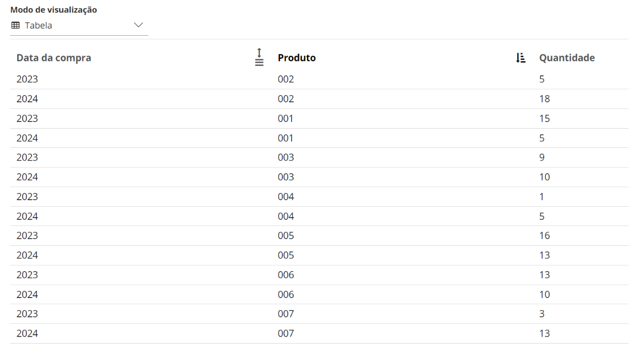
INDICADORES E RELATÓRIOS DE QUALIDADE DO PRODUTO
Saída de cada produto por dia

Slide 12
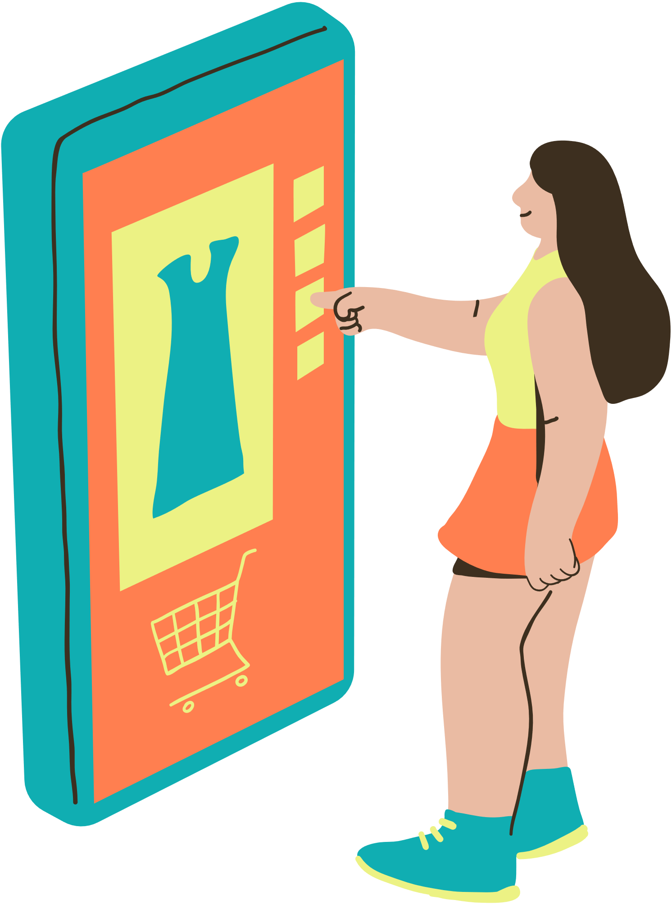




Conclusão
Agradecimento
Abertura para perguntas

